Slide 1
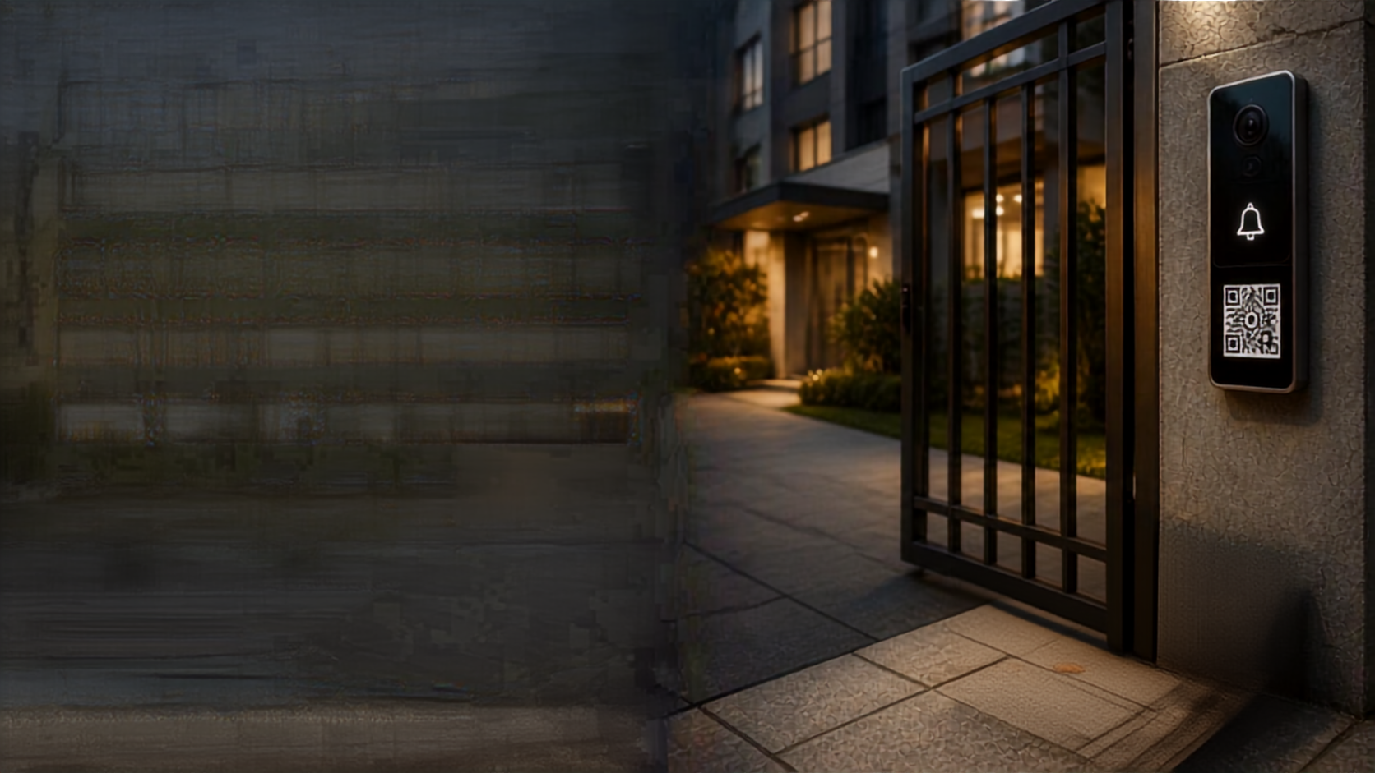


Campainha digital acessível como facilitador no recebimento de encomendas
Sistema integrado a QR Code
para facilitar o recebimento de encomendas preservando a privacidade
Pequeno condomínio
Jardim São Luís, São Paulo-SP

Slide 2

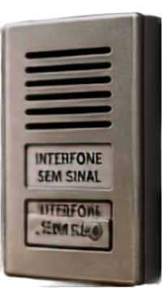

O problema
no recebimento
de encomendas
Interfone frequentemente
não funciona
Moradores muitas vezes
ausentes no momento da entrega
Existe o receio da perda ou troca de encomendas
Preocupação com exposição
de dados pessoais

Slide 3






O que os moradores disseram
Principais problemas citados na pesquisa de opinião.
3
Falta de interfone funcionando
menções
Ausência de morador no momento da entrega
3
menções
2
Perda ou troca de pacotes
menções
Receio com exposição de dados pessoais
2
menções
Entregador não aguarda tempo suficiente
1
menção

Slide 4






Frequência de recebimento
de encomendas
raramente ou 1 vez por mês
minoria
diariamente ou várias vezes por semana
A maioria dos moradores recebe encomendas com alta frequência.
1 vez
por semana
maioria
parte
O problema
é recorrente.
Interrupções e imprevistos fazem parte do dia a dia do condominio.

Slide 5









Privacidade
importa
Os moradores dão alta importância
à proteção dos seus dados de contato.
4
MÉDIA DE IMPORTÂNCIA
de 5
1
2
3
4
5
O sistema garante que o entregador
nunca tem acesso ao telefone ou e-mail do morador.

Slide 6

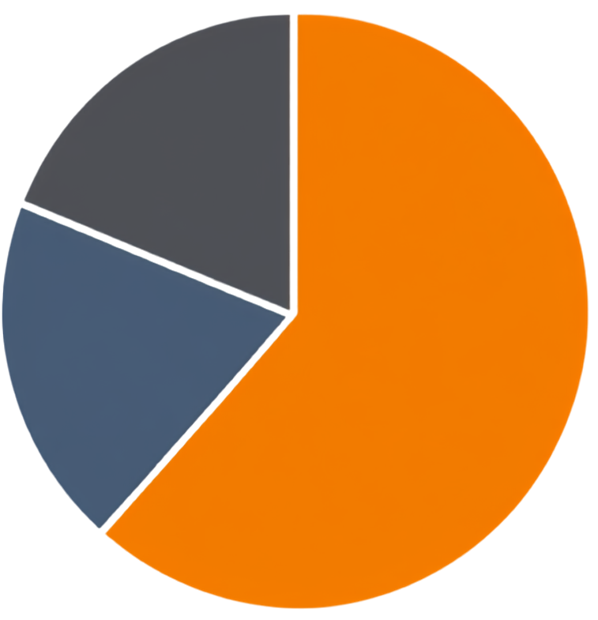
Adesão ao
sistema proposto
18%
Não
Maioria dos moradores está disposta a usar
64%
18%
82%
Talvez
Sim, com certeza
de moradores favoráveis

Slide 7

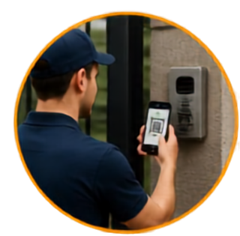
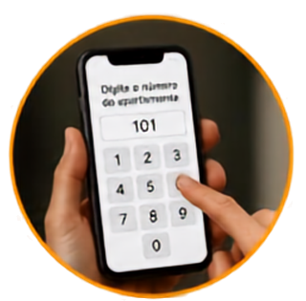





Como funciona
o sistema
01
02
03
04
Entregador escaneia
o QR Code na portaria
Digita o número
do imóvel
Sistema dispara
notificação via WhatsApp ao síndico
Morador é avisado
sem exposição de
dados pessoais

Slide 8










Benefícios
para o condomínio
Mais organização no recebimento de encomendas
Redução de pacotes perdidos ou trocados
Mais privacidade e segurança para os moradores
Solução de baixo custo e fácil implementação

Slide 9















Próximos
passos
01
02
03
04
05
Desenvolvimento do sistema
Testes piloto no condomínio
Instalação do QR Code
Treinamento e orientação dos moradores
Acompanhamento e melhorias contínuas

Slide 10



Obrigado pela sua atenção!
Sua participação faz a diferença. Vamos juntos tornar a entrega mais acessível para todos.
Dúvidas e sugestões
Fale agora ou compartilhe seu feedback com a gente.

